Slide 1
ПОРТФОЛИО Воеводиной Ирины Николаевны,
воспитателя структурного подразделения «Детский сад № 114 комбинированного вида» Муниципального дошкольного образовательного учреждения
Рузаевского муниципального района
Республики Мордовия

Slide 2
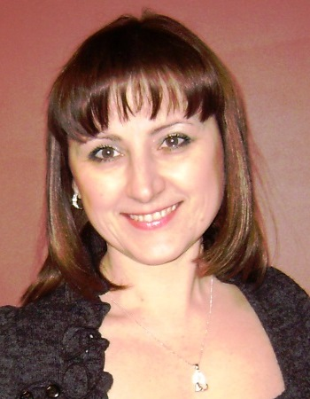
Дата рождения: 06.07.1972г.
Профессиональное образование: МГПИ имени М.Е.Евсевьева. Специальность: Педагогика и психология (дошкольная)
№ диплома ЦВ 345725, дата выдачи 02.07.1993
Стаж педагогической работы: 25лет
Общий трудовой стаж: 27 лет
Квалификационная категория: высшая
Дата последней аттестации: 19.11.2015 г
Должность: воспитатель

Slide 3
ИННОВАЦИОННЫЙ ПЕДАГОГИЧЕСКИЙ ОПЫТ
Тема: « ИСПОЛЬЗОВАНИЕ ИГРОВОЙ ТЕХНОЛОГИИ ВОСКОБОВИЧА В ИНТЕЛЛЕКТУАЛЬНОМ РАЗВИТИИ ДОШКОЛЬНИКОВ»
Ссылка:
https://ds114ruz.schoolrm.ru/sveden/employees/42010/362459/

Slide 4
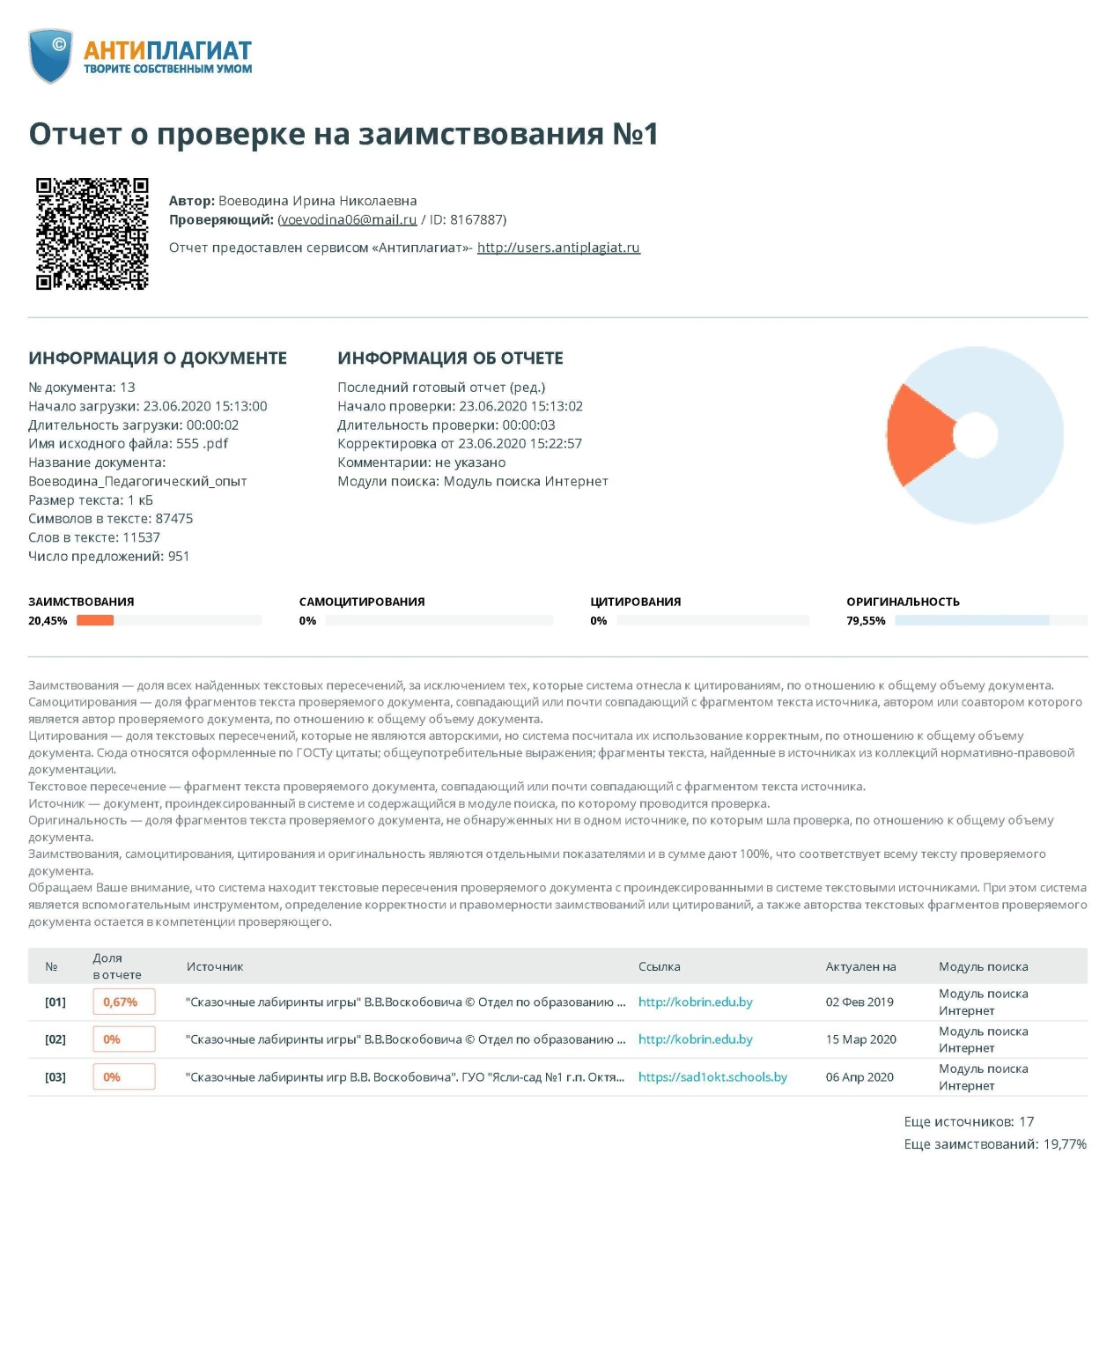

Slide 5
1. УЧАСТИЕ В ИННОВАЦИОННОЙ (ЭКСПЕРИМЕНТАЛЬНОЙ) ДЕЯТЕЛЬНОСТИ
Тема инновационной деятельности | Сроки | Подтверждающие документы
Уровень образовательной организации
«Развивающие технологии как средство развития познавательных способностей дошкольников» | 2018-2019 | Выписка из приказа №8 «Об организации инновационной деятельности в ДОУ» от 12.02.2019 Справка об инновационной деятельности
Республиканский уровень
«Поликультурное образование дошкольников посредством ознакомления их с различными финно-угорскими народами, объединенными языковой принадлежностью с мордовским народом» | 2012-2016 | Приказ Министерства образования РМ «Об открытии республиканской экспериментальной площадки» № 1482 от 25.12.2012 г. Приказ №54 «О создании творческой группы» от 28.12.2012 Справка об инновационной деятельности
Российский уровень
«Исследование качества дошкольного образования» на федеральной инновационной площадке АНО ДО «Национальный институт качества образования» | 2018 – 2019 | Выписка из приказа №1 «Об организации инновационной деятельности в ДОУ» от 05.09.2018 Сертификат обучения региональнеых специалистов Сертификат участника исследования Справка об инновационной деятельности

Slide 6
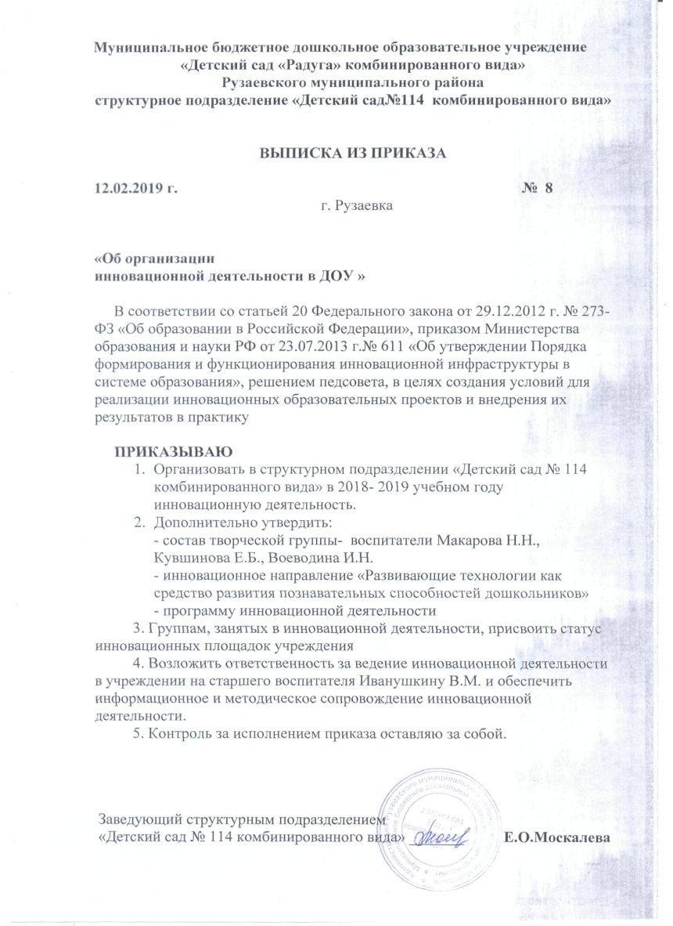
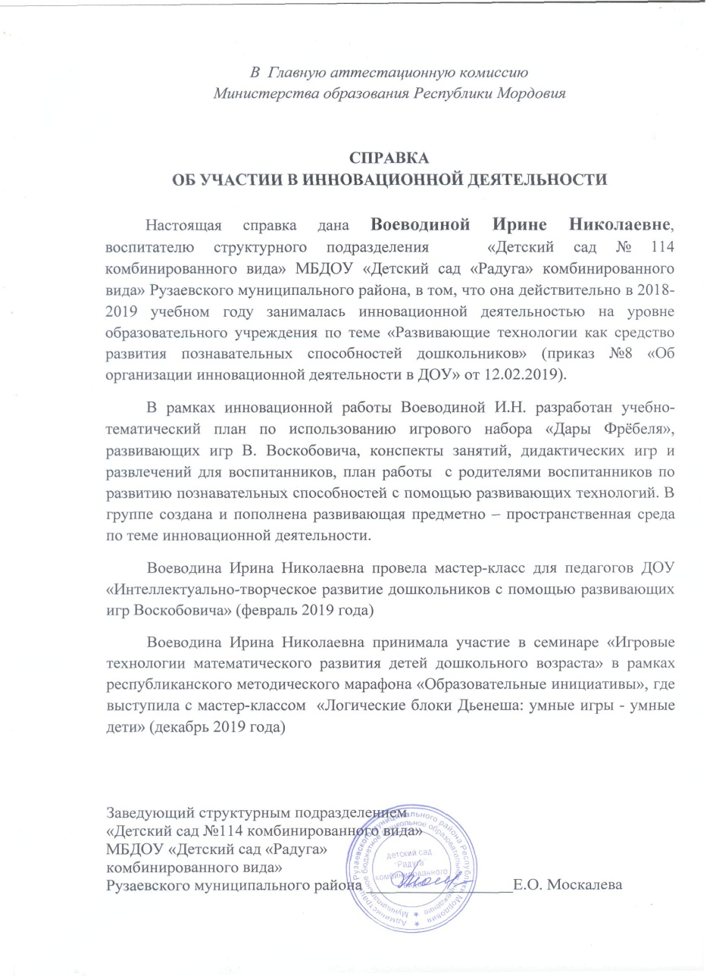
УЧАСТИЕ НА УРОВНЕ ОБРАЗОВАТЕЛЬНОЙ ОРГАНИЗАЦИИ

Slide 7
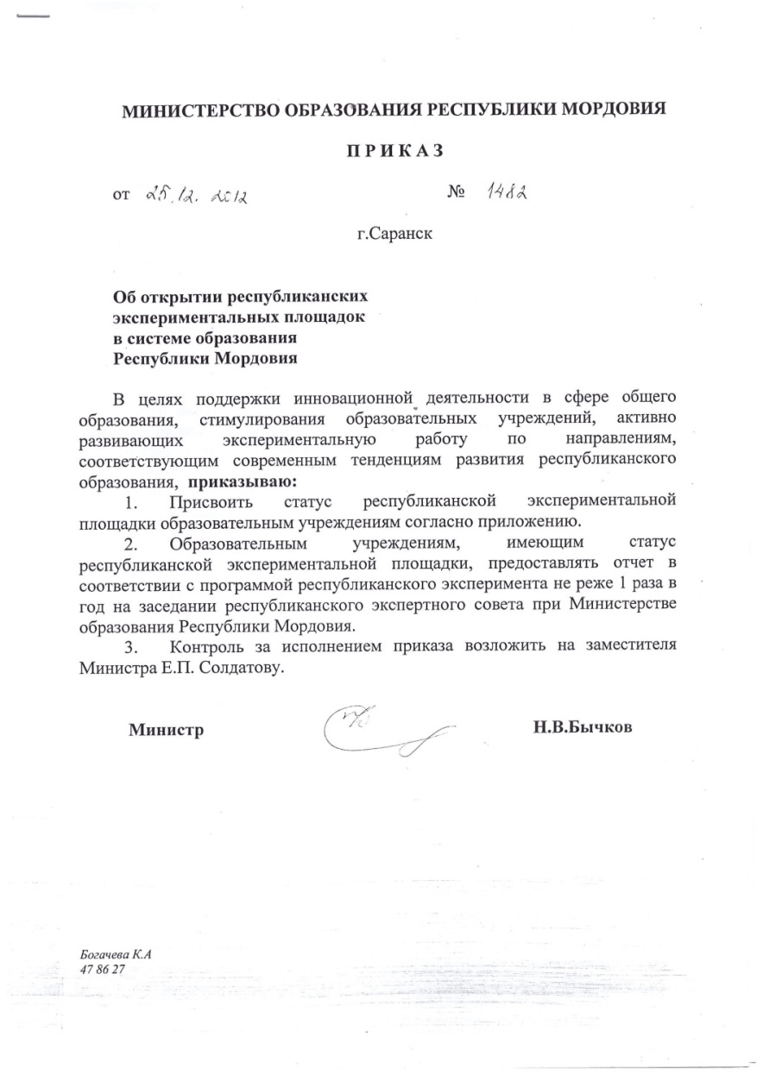
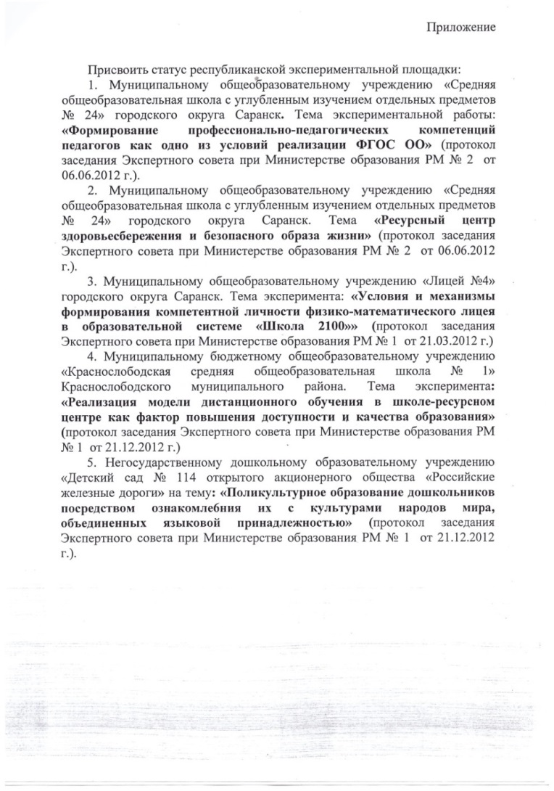
УЧАСТИЕ НА РЕСПУБЛИКАНСКОМ УРОВНЕ

Slide 8
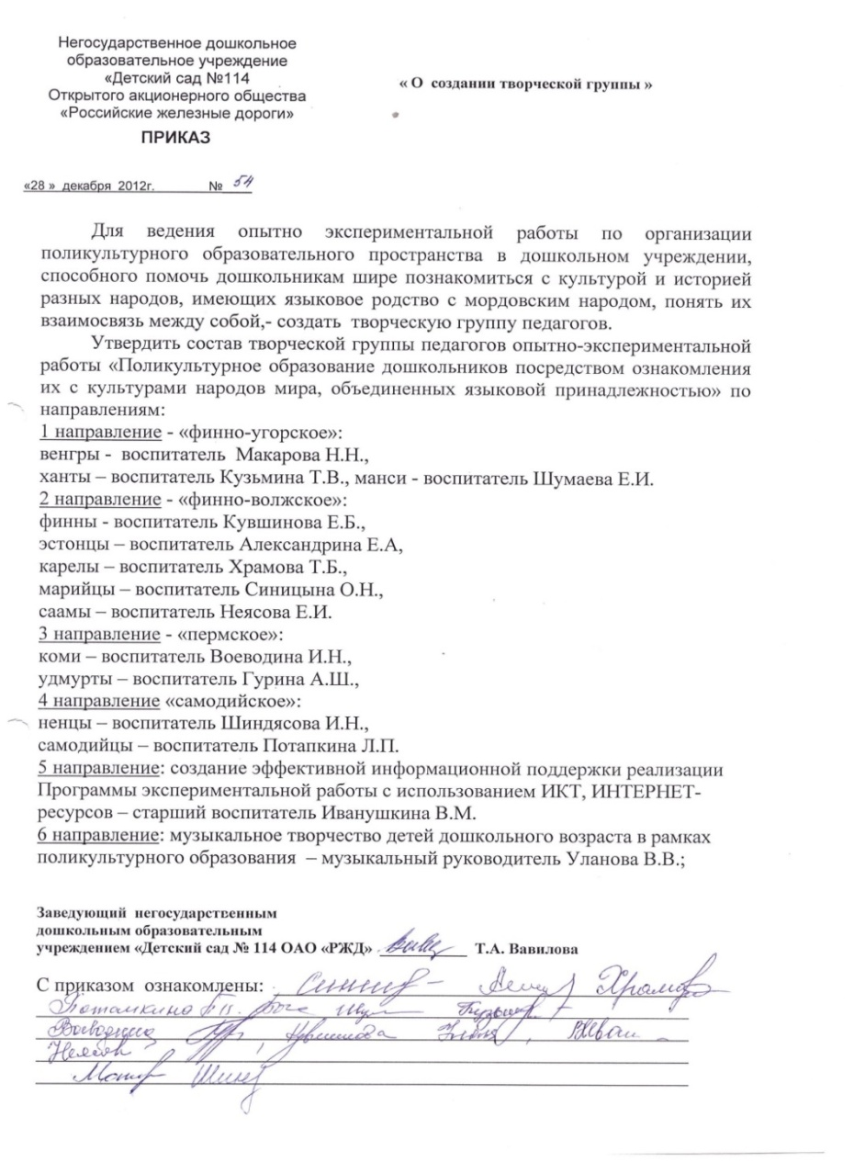
Личная тема:
«Ознакомление
дошкольников с народом коми»

Slide 9
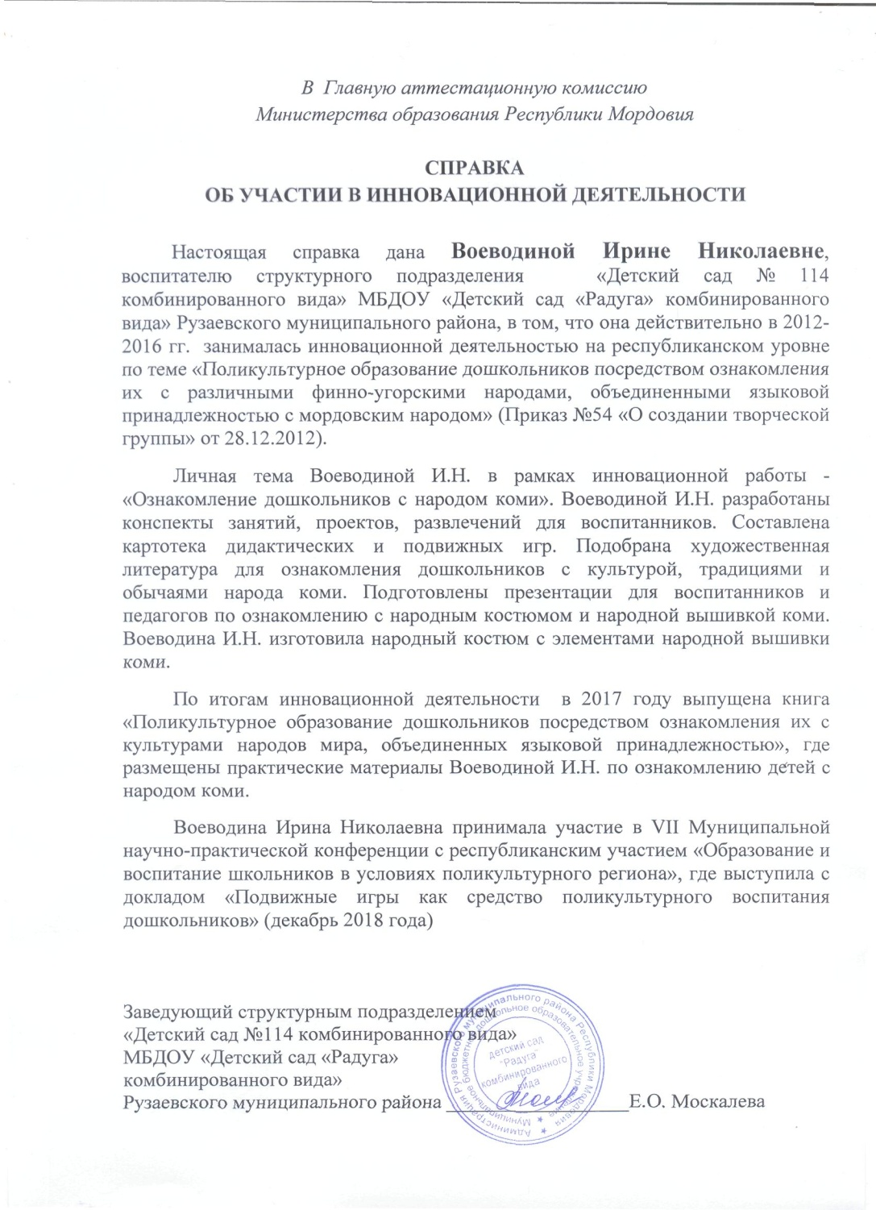
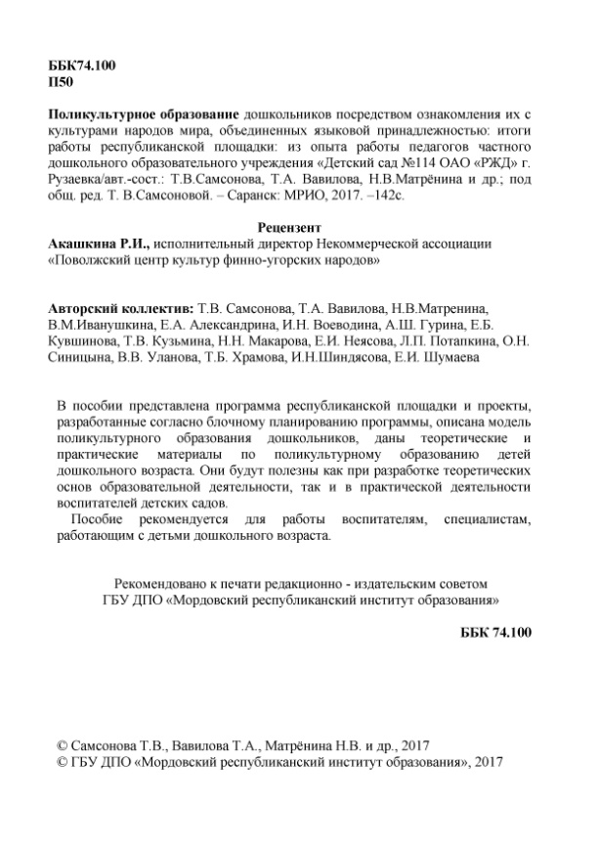

Slide 10
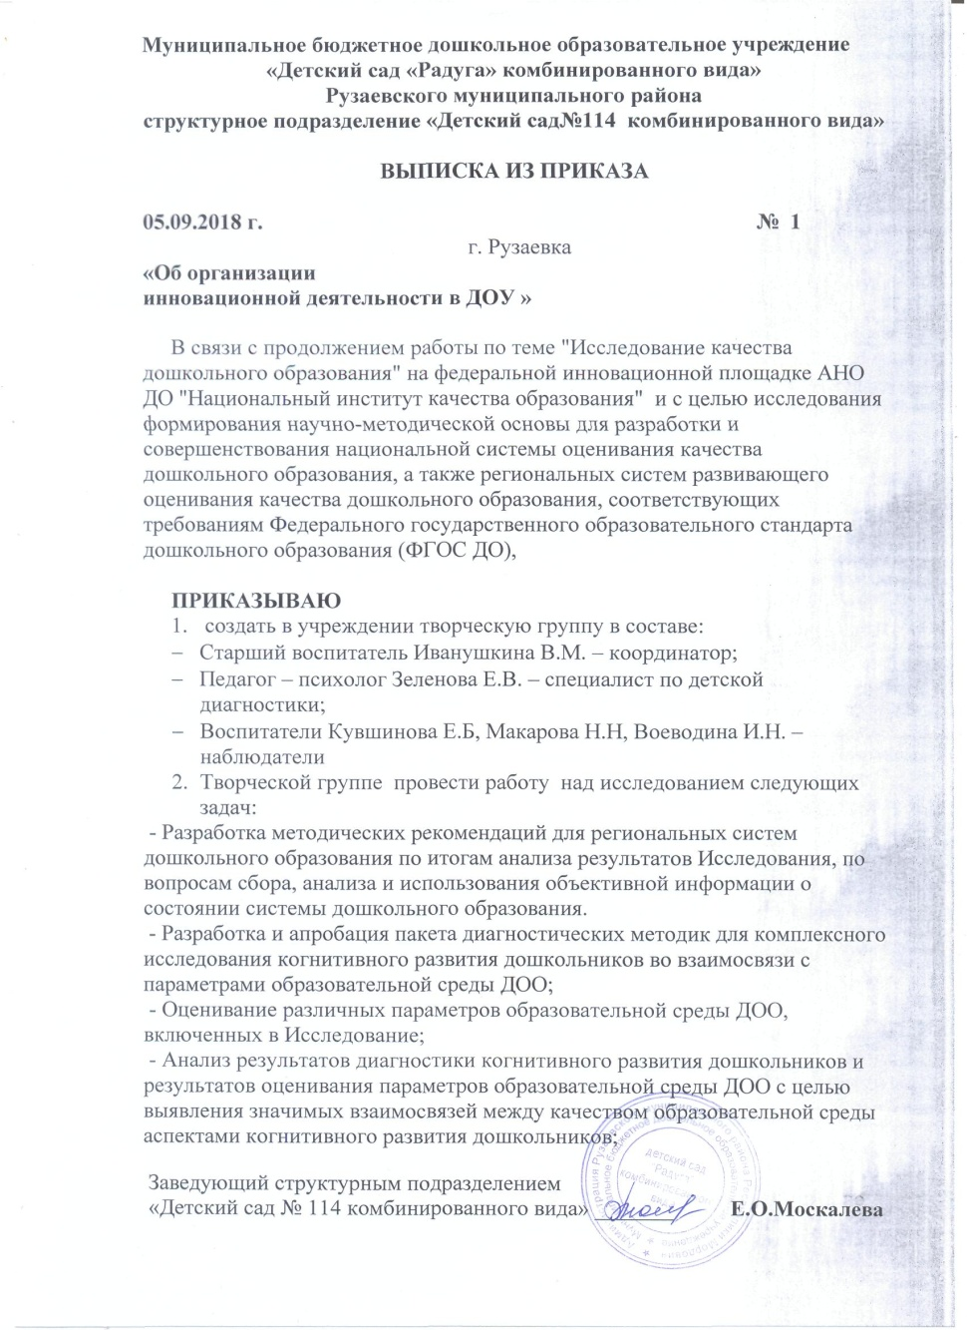
УЧАСТИЕ НА РОССИЙСКОМ УРОВНЕ

Slide 11
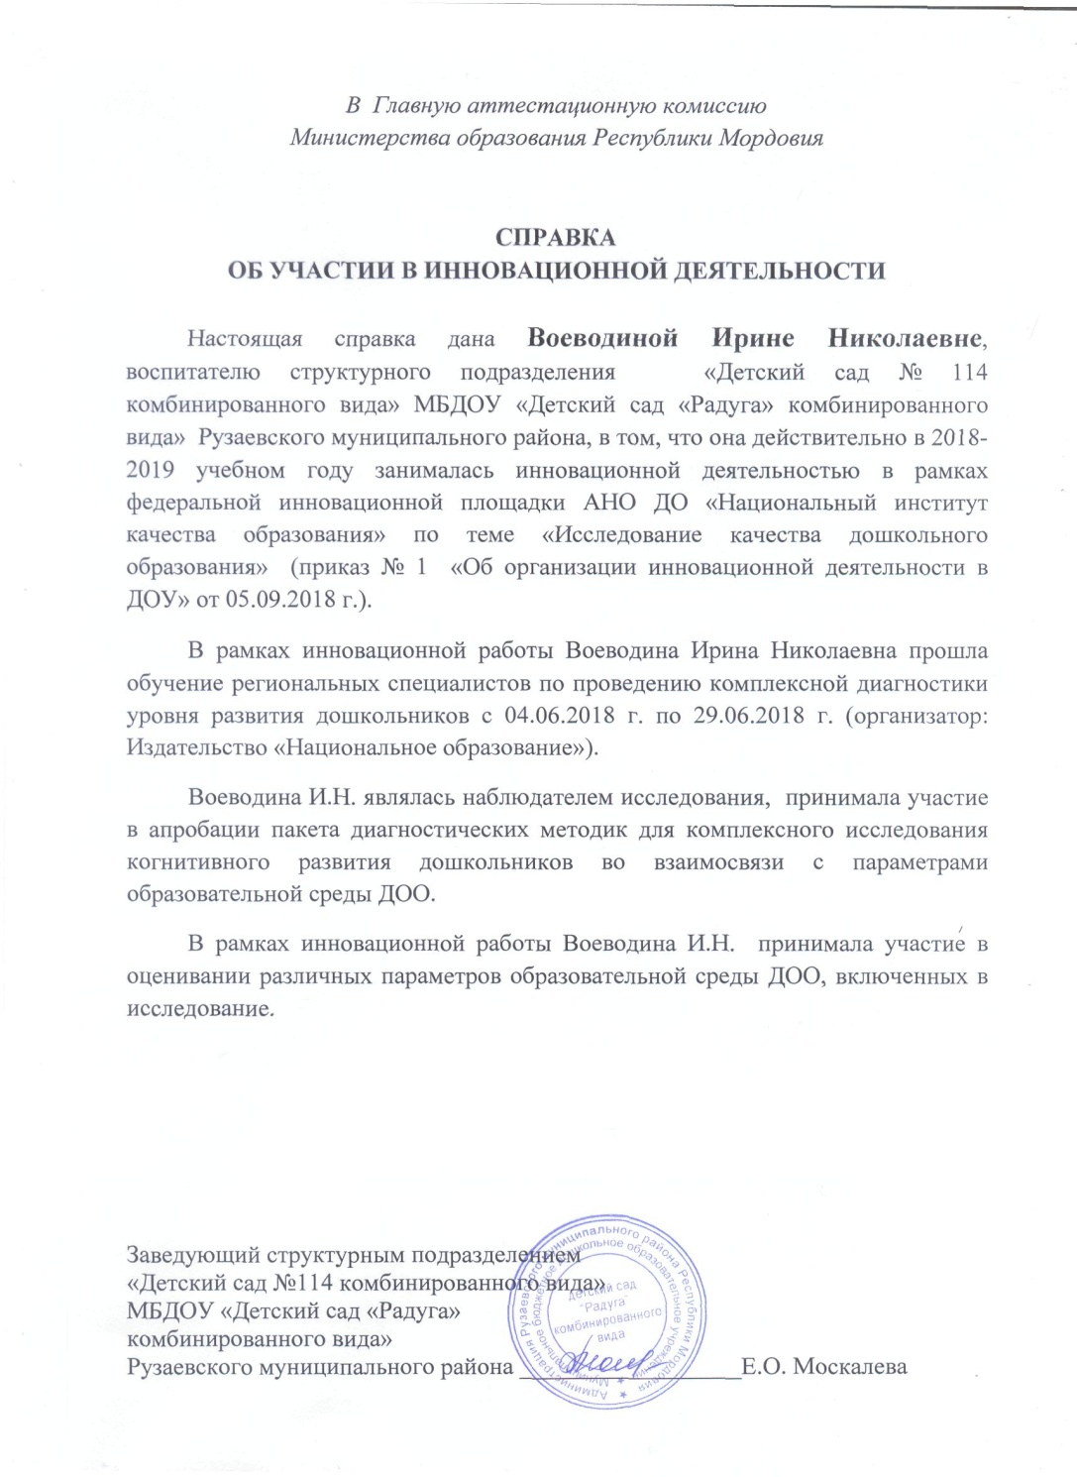

Slide 12
2. НАСТАВНИЧЕСТВО

Slide 13
3. НАЛИЧИЕ ПУБЛИКАЦИЙ
тема публикации | Место публикации | Подтверждение
На сайтах сети Интернет
Конспект развлечения «Встреча с Осенью» | Сайт СМИ rosuchebnik.ru | Свидетельство о публикации
Педагогический прием-эффект «Удивительный воздух» | Сайт АНО ДПО «МЦИТО» | Сертификат о публикации
Познавательное занятие «Железнодорожная экологическая лаборатория воздуха» | Всероссийский интернет-портал «Открытый урок» | Свидетельство о публикации
Республиканский уровень
Статья « Народные игры как средство включения детей - инофонов в образовательную деятельность» | ГБУ ДПО РМ «ЦНППМ «Педагог 13.ру», 2019 | Проблемы социализации детей-инофонов в поликультурном образовательном пространстве: сборник материалов конференции/ сост. : Т. В. Самсонова, Т. Г. Анисимова. – Саранск : ЦНППМ «Педагог13.ру», 2019. – 74 с.
Статья «Информационно-коммуникативные технологии в развитии речи дошкольников» | ГБУ ДПО «МРИО» | Сертификат о публикации В электронном сборнике «Лучшие практики Республики Мордовии»
Российский уровень
Статья « ИКТ в развитии дошкольников» | Издательство «Директ-Медиа», Москва | Реализация ФГОС. Эффективные педагогические и управленческие практики: Материалы II Всероссийской научно-практической конференции.- Москва, Берлин: Директ-Медиа, 2019.-304 с.

Slide 14
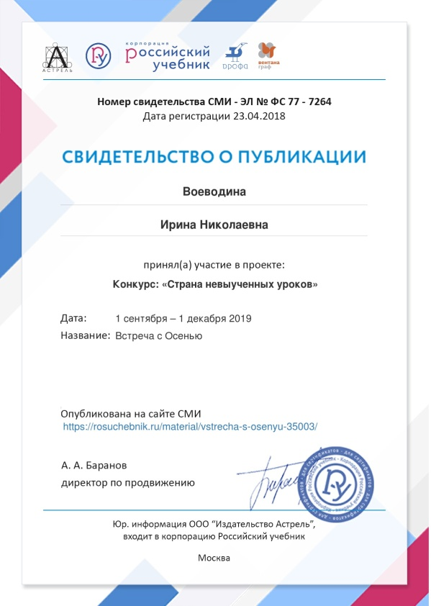
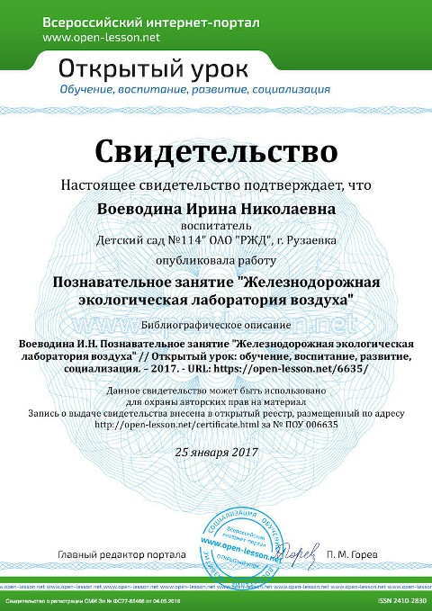
ПУБЛИКАЦИИ НА САЙТАХ, ПОРТАЛАХ СЕТИ ИНТЕРНЕТ

Slide 15
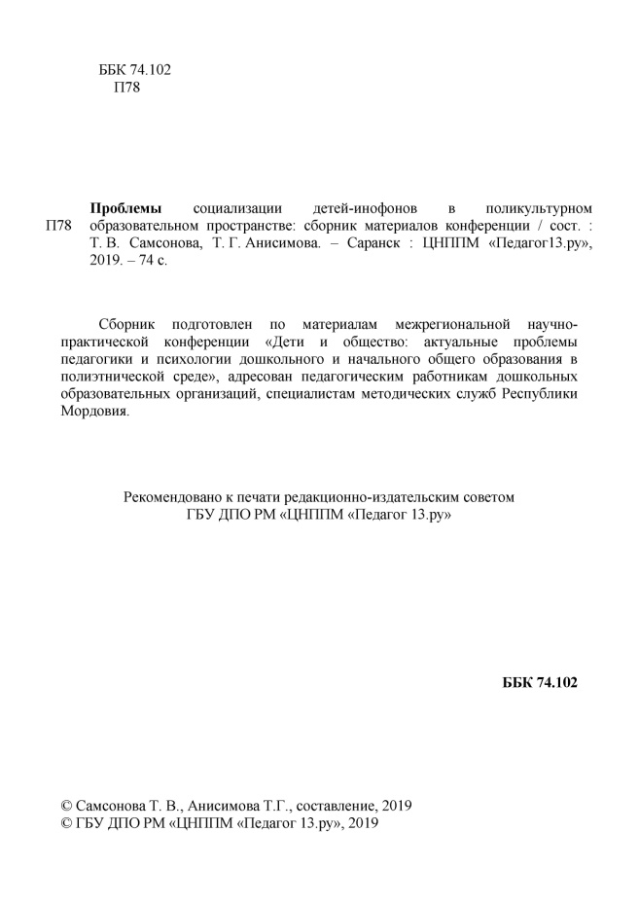
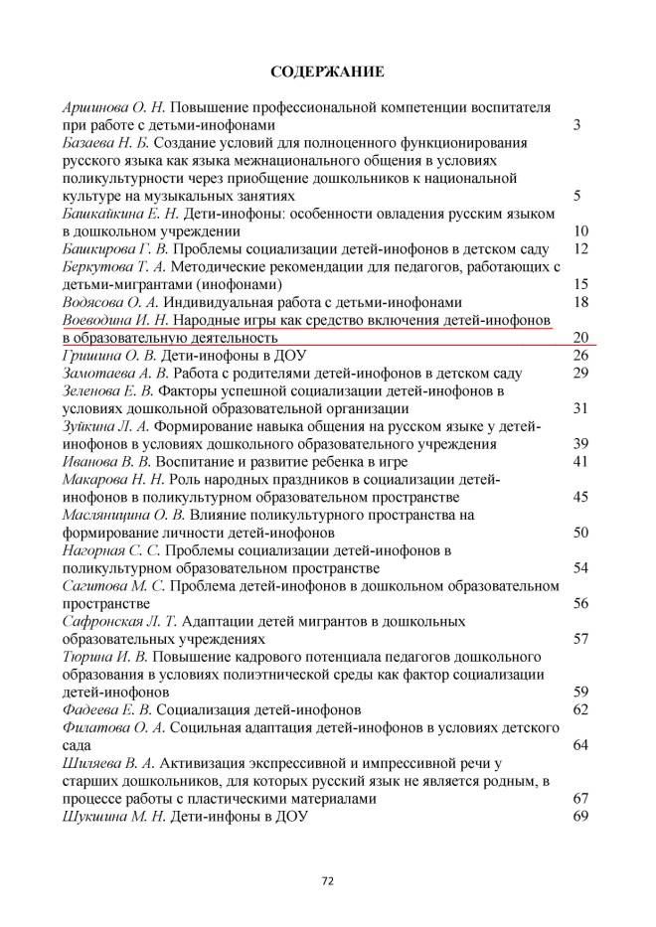
РЕСПУБЛИКАНСКИЙ УРОВЕНЬ

Slide 16
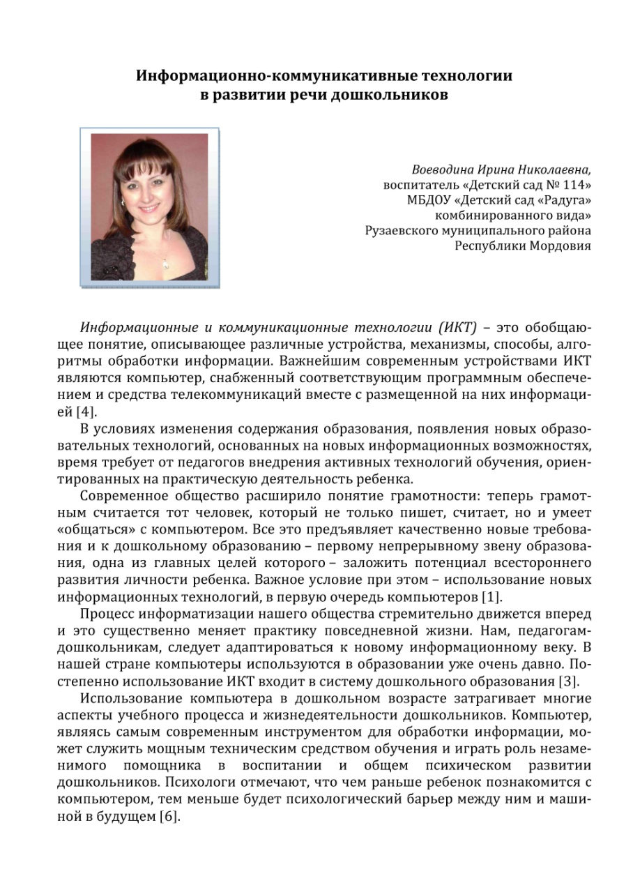
РЕСПУБЛИКАНСКИЙ УРОВЕНЬ

Slide 17
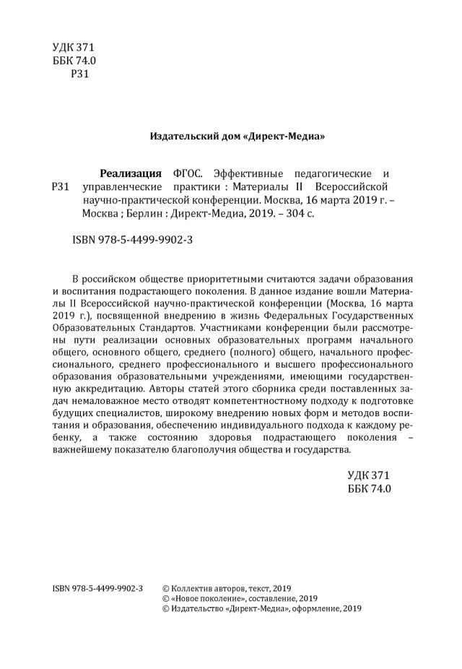
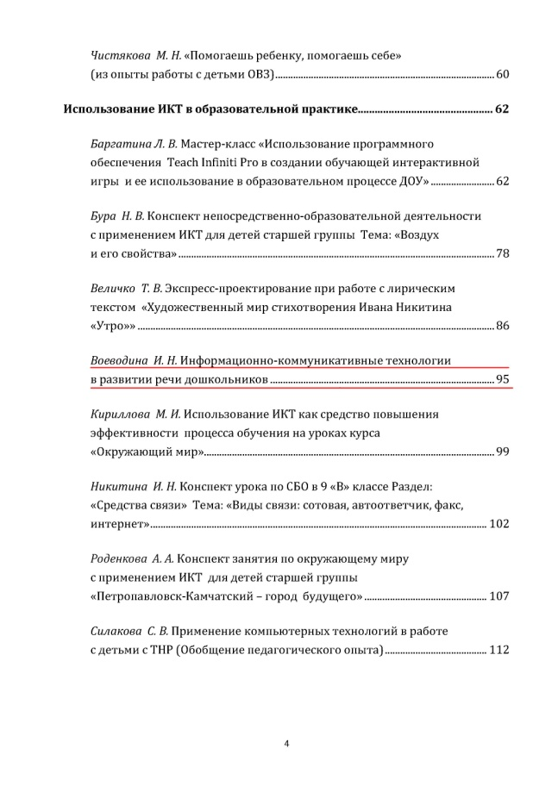
РОССИЙСКИЙ УРОВЕНЬ

Slide 18
4. РЕЗУЛЬТАТЫ УЧАСТИЯ ВОСПИТАННИКОВ
Наименование конкурса | Результат участия | дата
Конкурсы сети интернет
Всероссийский творческий конкурс «В мире любимых мультфильмов» (организатор: Центр дистанционных технологий «Новое поколение») | Лауреат 1 степени | 6.09.2017 г.
Всероссийский творческий конкурс «Взгляд из космоса», посвященный дню космонавтики (организатор: Центр «Эйнштейн») | Диплом победителя | 25.07.2018
Всероссийский конкурс поделок «Русская осень» (организатор: Центр педагогического мастерства «Новые идеи») | Диплом победителя | 9.09.2019 г.
Муниципальный уровень
Муниципальный творческий конкурс «Осенний переполох», номинация «Лесная сказка» (организатор: Управление образованием администрации Рузаевского района) | Грамота 2 место | 2018 г.
Детский конкурс патриотического рисунка «Мир моего дома» Рузаевского муниципального района (организатор: Управление образованием администрации Рузаевского района, Центр молодежной политики и туризма) | Диплом победителя 2 место | 2019 г.
Муниципальный конкурс творческих работ по противопожарной тематике «Не шути с огнем!», номинация «Детская рука» (организатор: Управление образованием администрации Рузаевского района) | Диплом победителя 2 место | 28.02.2020
Республиканский уровень
Профориентационный проект «Новогоднее письмо Деду Морозу «Моя профессия – мое будущее» (организатор: МГПИ им. М.Е.Евсевьева) | Дипломы призеров (9 участников) | 14.01.2020

Slide 19
ПОБЕДЫ В ДИСТАНЦИОННЫХ КОНКУРСАХ
СЕТИ ИНТЕРНЕТ

Slide 20
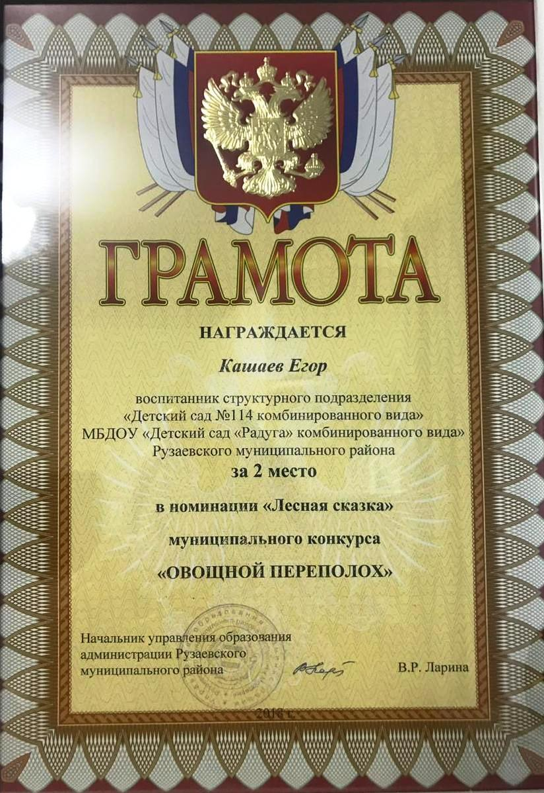
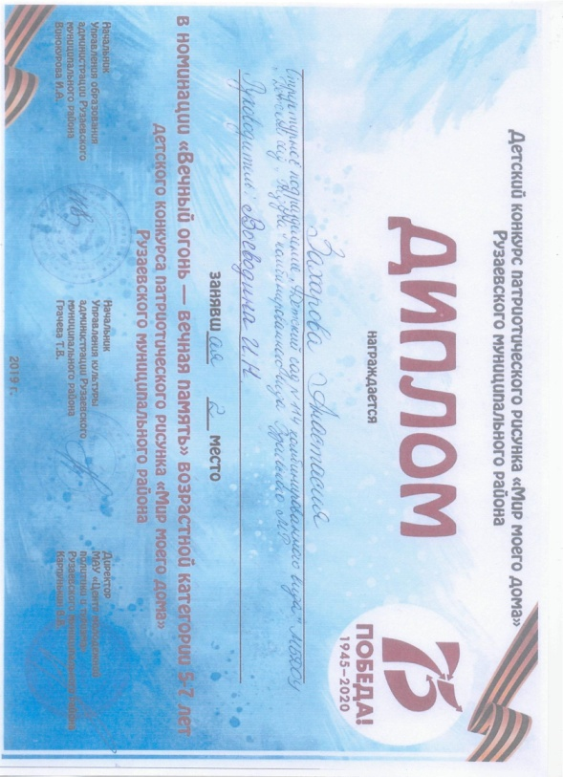
ПОБЕДЫ В ОЧНЫХ МУНИЦИПАЛЬНЫХ МЕРОПРИЯТИЯХ

Slide 21
ПОБЕДЫ В ОЧНЫХ РЕСПУБЛИКАНСКИХ МЕРОПРИЯТИЯХ

Slide 22
5. НАЛИЧИЕ АВТОРСКИХ ПРОГРАММ, МЕТОДИЧЕСКИХ ПОСОБИЙ
Методическое пособие | Рецензент
Республиканский уровень
Поликультурное образование дошкольников посредством ознакомления их с культурами народов мира, объединенных языковой принадлежностью: итоги работы республиканской площадки: из опыта работы педагогов ЧДОУ «Детский сад № 114 ОАО «РЖД» г. Рузаевка/ авт.-сост.: Т.В. Самсонова, Т.А. Вавилова, Н.В. Матренина и др.; под общ. ред. Т.В. Самсоновой. – Саранск: МРИО, 2017. – 142 с. | Рецензент: Акашкина Р.И., исполнительный директор Некоммерческой ассоциации «Поволжский центр культур финно-угорских народов» Авторский коллектив: Т.В. Самсонова, Т.А. Вавилова, Н.В. Матренина , В.М. Иванушкина, Е.А. Александрина, И.Н. Воеводина, Е.Б.Кувшинова, Н.Н.Макарова, Е.И. Неясова, В.В.Уланова, Е.И.Шумаева

Slide 23
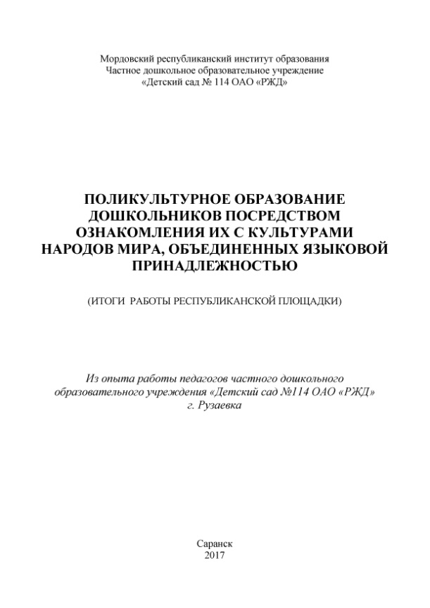
РЕСПУБЛИКАНСКИЙ УРОВЕНЬ

Slide 24
6. ВЫСТУПЛЕНИЯ НА ЗАСЕДАНИЯХ МЕТОДИЧЕСКИХ СОВЕТОВ, НАУЧНО- ПРАКТИЧЕСКИХ КОНФЕРЕНЦИЯХ, СЕМИНАРАХ, ФОРУМАХ
дата | место | тема | Название мероприятия
Уровень образовательной организации
05.04.2016 | ЧДОУ «Детский сад № 114» ОАО «РЖД» | Защита проекта «Детский сад будущего» | Семинар-практикум «Детский сад будущего»
06.10.2018 | СП «Детский сад №114» МБДОУ «Детский сад «Радуга» | «Формы и методы, отвечающие принципам ФГОС, по экономическому воспитанию дошкольников» | Семинар «Экономическое воспитание детей дошкольного возраста»
23.05.2019 | СП «Детский сад №114» МБДОУ «Детский сад «Радуга» | «Механизмы адаптации для детей с ОВЗ» | Воркшоп «ФГОС ДО и проблемы образовательного процесса ДОУ»
Муниципальный уровень
21.12.2018 | МБОУ «СОШ №9» Рузаевского муниципального района | «Подвижные игры как средство поликультурного воспитания дошкольников» | VII Муниципальная научно-практическая конференция «Образование и воспитание школьников в условиях поликультурного региона»
Республиканский уровень
2018 | ГБУ ДПО «МРИО» | «Использование ИКТ в ознакомлении дошкольников с железнодорожным транспортом» | Республиканский образовательный форум
14.01.2020 | ФГБОУ ВО МГПИ им. Евсевьева | «Ранняя профориентация детей дошкольного возраста» | Профориентационный проект Новогоднее письмо Деду Морозу «Моя профессия – мое будущее» (очный этап)

Slide 25
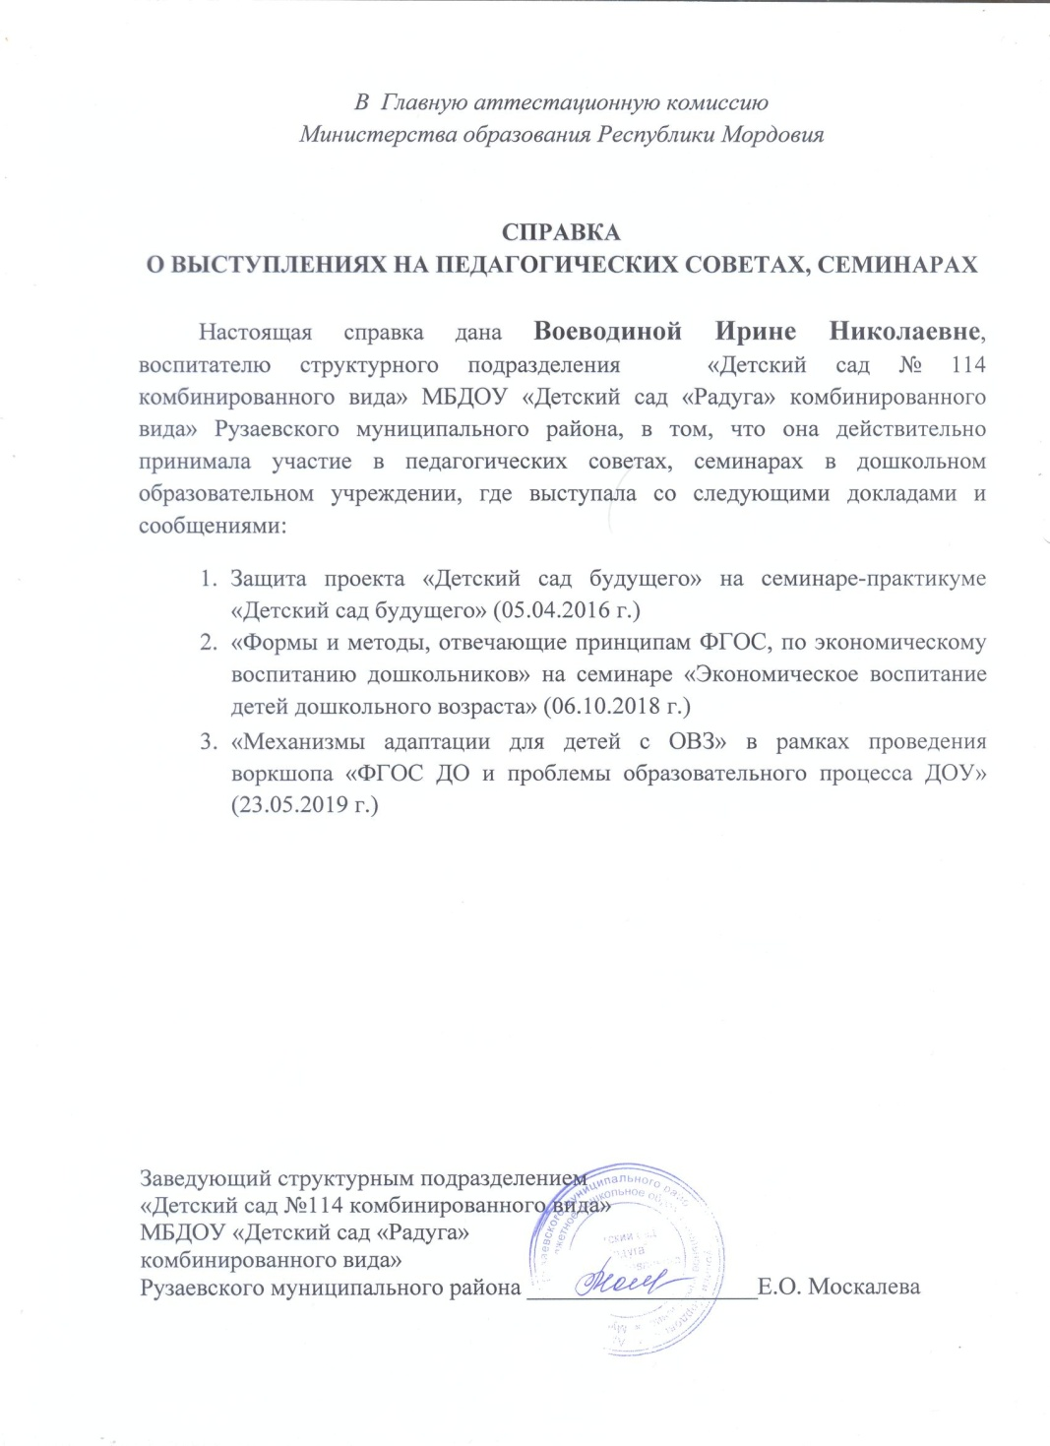
УРОВЕНЬ ОБРАЗОВАТЕЛЬНОЙ ОРГАНИЗАЦИИ

Slide 26
МУНИЦИПАЛЬНЫЙ УРОВЕНЬ

Slide 27
РЕСПУБЛИКАНСКИЙ УРОВЕНЬ

Slide 28
7. ПРОВЕДЕНИЕ ОТКРЫТЫХ ЗАНЯТИЙ,
МАСТЕР – КЛАССОВ, МЕРОПРИЯТИЙ
дата | место | тема | Название мероприятия
Уровень образовательной организации
10.02.2019 | СП «Детский сад №114» МБДОУ «Детский сад «Радуга» | Мастер-класс для педагогов «Интеллектуально-творческое развитие дошкольников с помощью развивающих игр Воскобовича» | Инновационная экспериментальная деятельность на уровне ДОУ «Развивающие технологии как средство развития познавательных способностей дошкольников»
30.10.2019 | СП «Детский сад №114» МБДОУ «Детский сад «Радуга» | Открытое занятие «Волшебная лаборатория Фиксиков» | Семинар «Программы и технологии организации элементарного экспериментирования ребенка»
Муниципальный уровень
28.01.2020 | СП «Детский сад №114» МБДОУ «Детский сад «Радуга | Мастер-класс «Экспериментирование детей с красками» | Методибъединение воспитателей Рузаевского муниципального района «Детское экспериментирование – основа познавательно-исследовательской деятельности дошкольников»
Республиканский уровень
12.12.2019 | СП «Детский сад №114» МБДОУ «Детский сад «Радуга | Мастер-класс «Логические блоки Дьенеша: умные игры - умные дети» | Семинар «Игровые технологии матема-тического развития дошкольников» в рамках республиканского методического марафона «Образовательные инициативы»

Slide 29
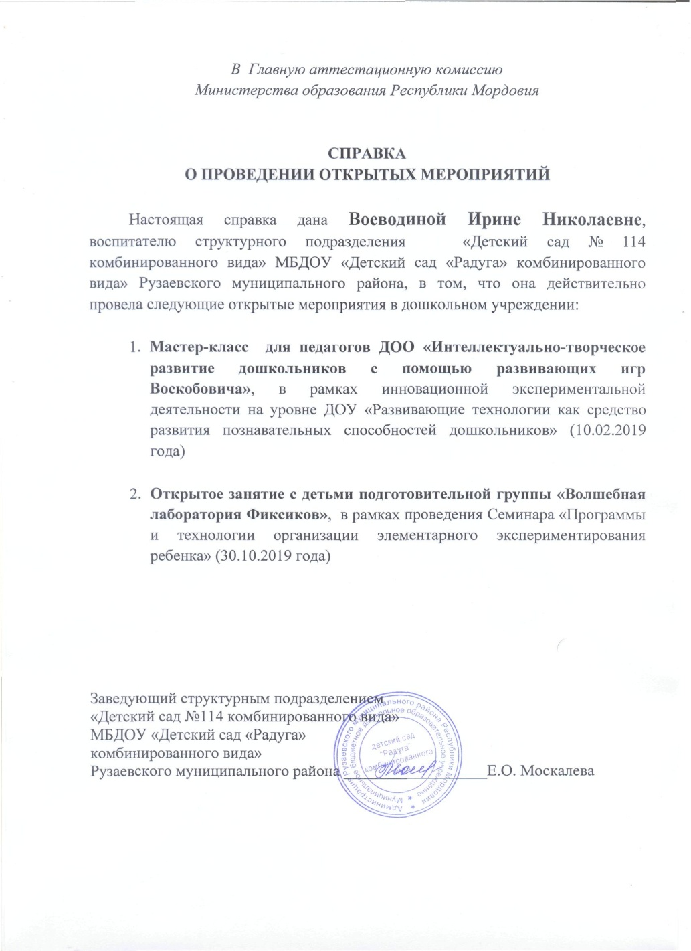
УРОВЕНЬ ОБРАЗОВАТЕЛЬНОЙ ОРГАНИЗАЦИИ

Slide 30
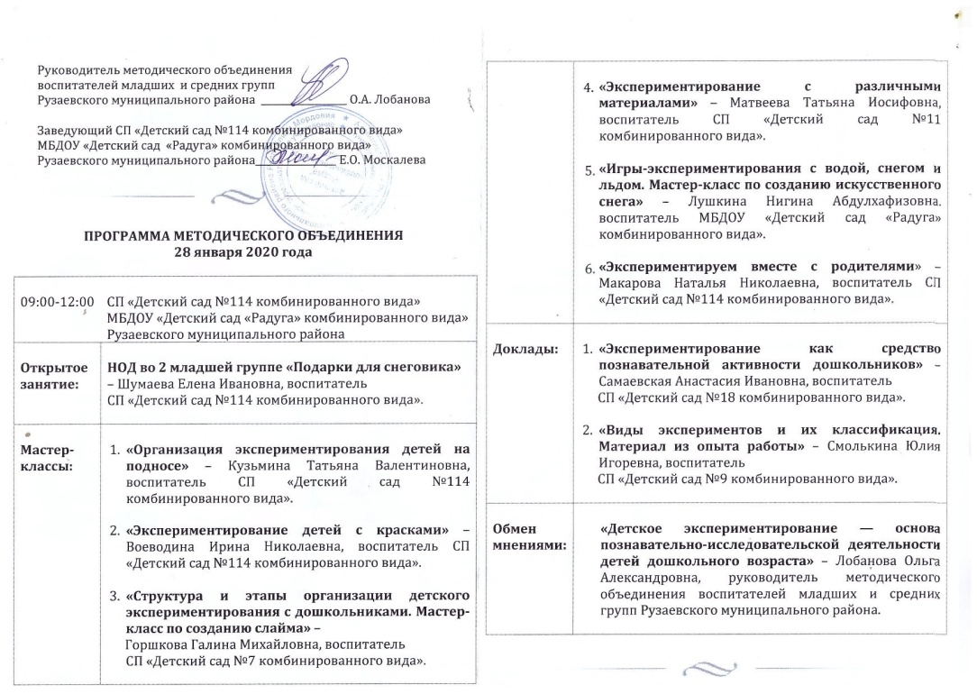
МУНИЦИПАЛЬНЫЙ УРОВЕНЬ

Slide 31
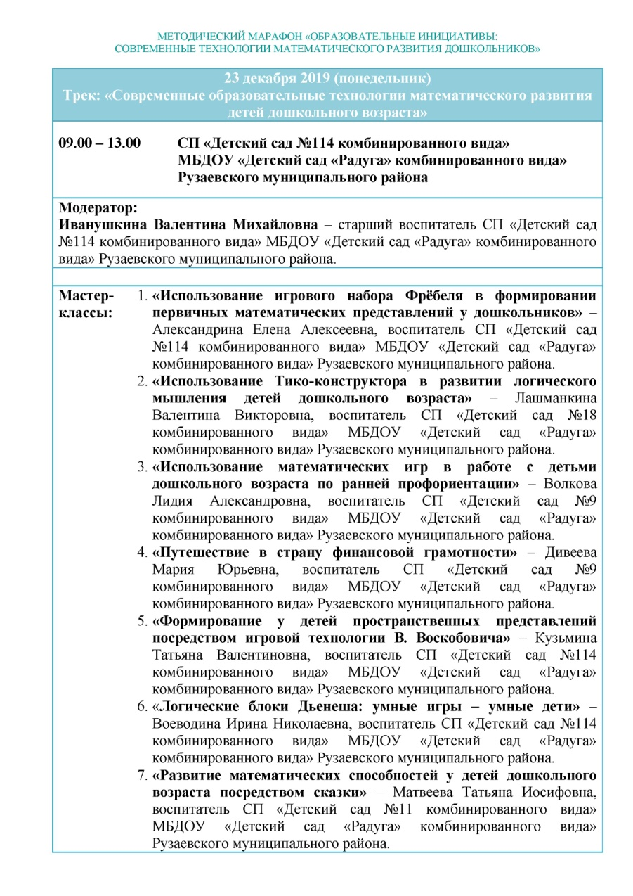
РЕСПУБЛИКАНСКИЙ УРОВЕНЬ

Slide 32
8. ЭКСПЕРТНАЯ ДЕЯТЕЛЬНОСТЬ

Slide 33
9. ОБЩЕСТВЕННО – ПЕДАГОГИЧЕСКАЯ АКТИВНОСТЬ
Активность педагога | Подтверждающие документы
Член профкома | справка
Республиканский уровень
Участие в педагогическом сообществе Социальная сеть «Педагог13.РУ» | ссылка: http://anrom.edurm.ru/users/voevodina06 Скрин страницы

Slide 34
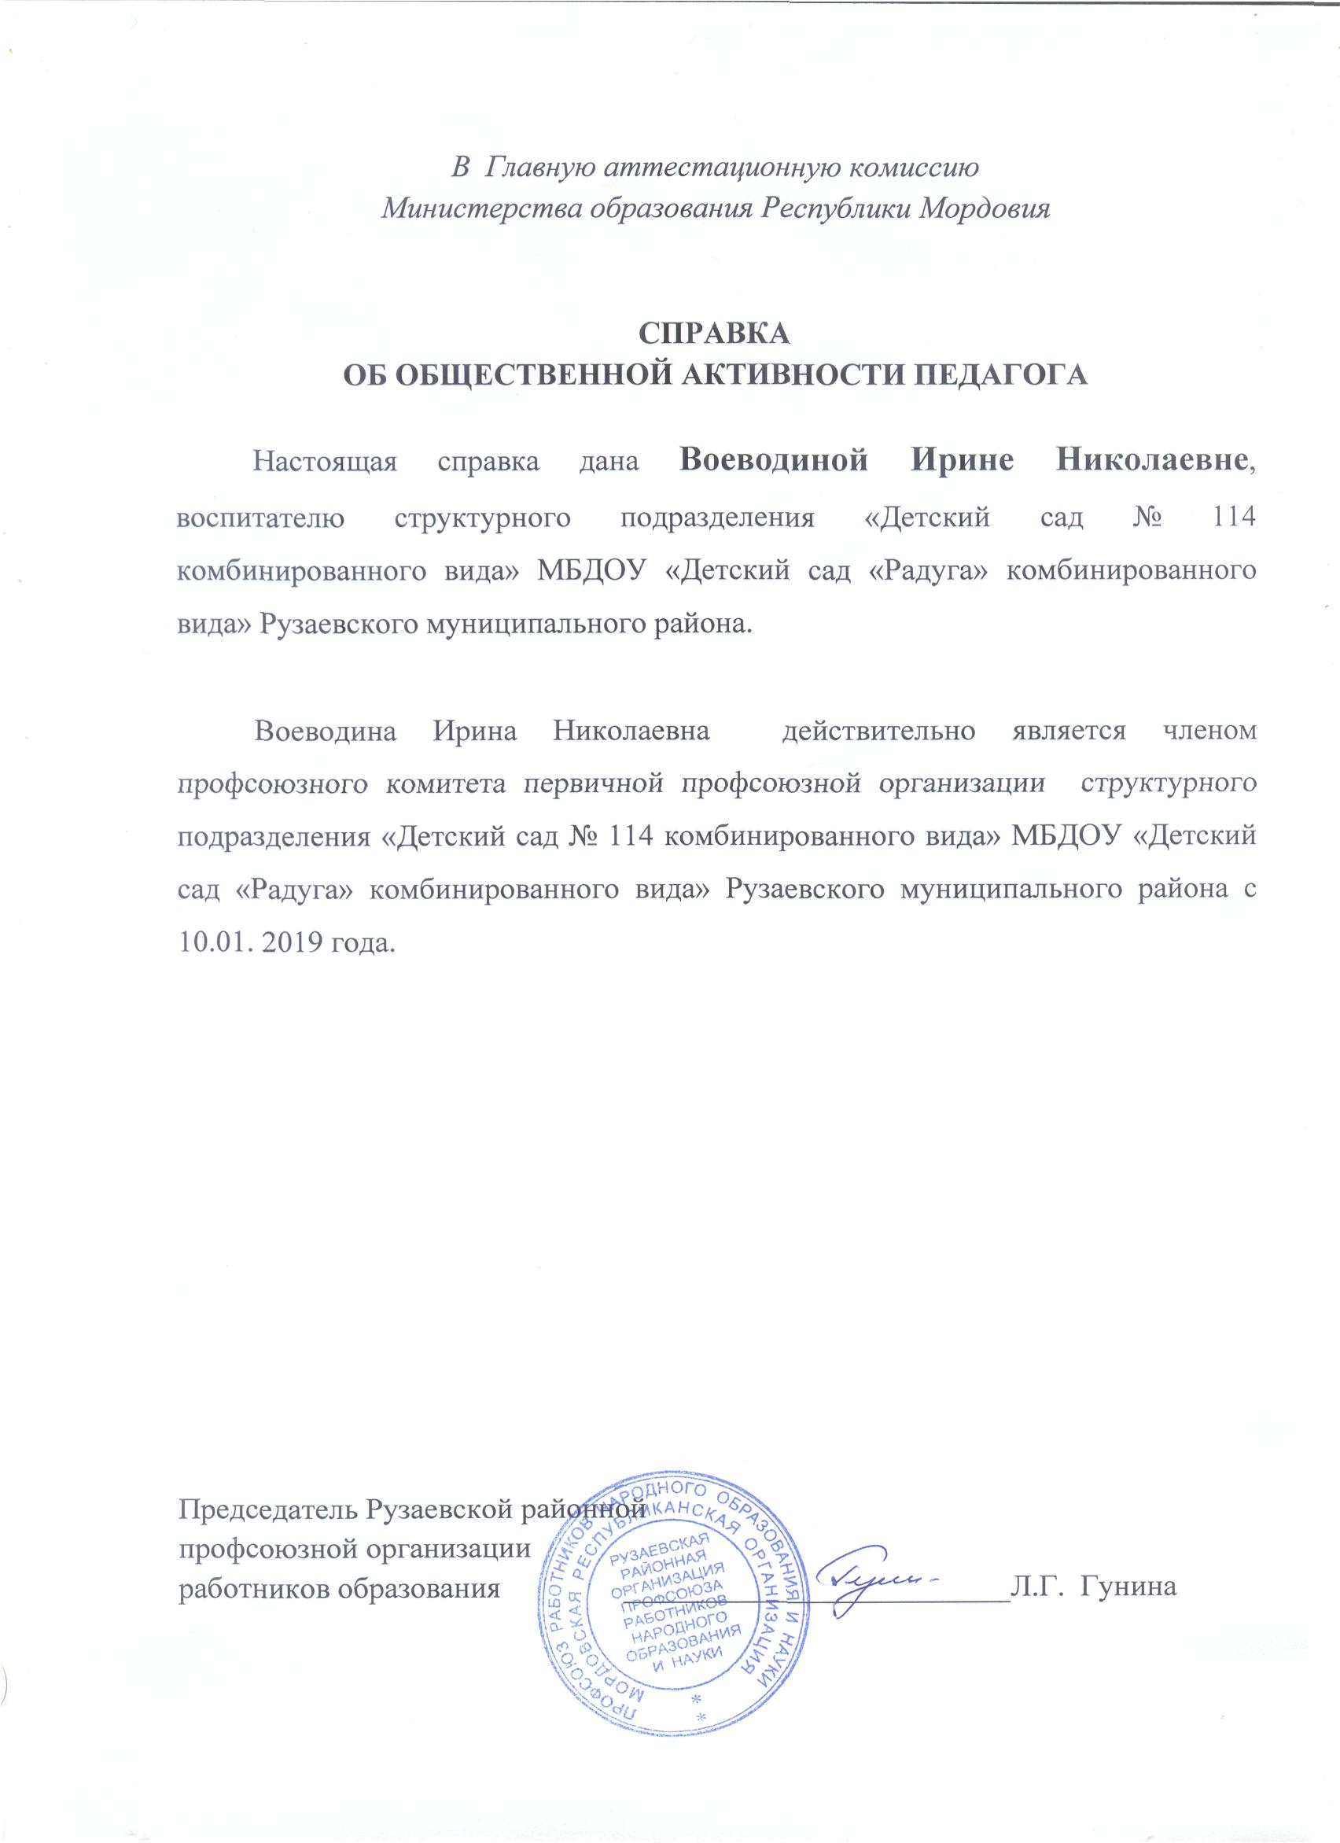

Slide 35
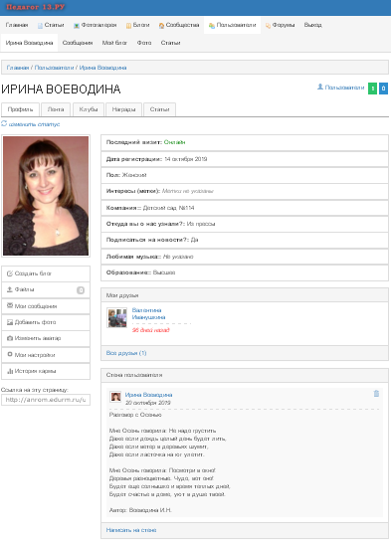
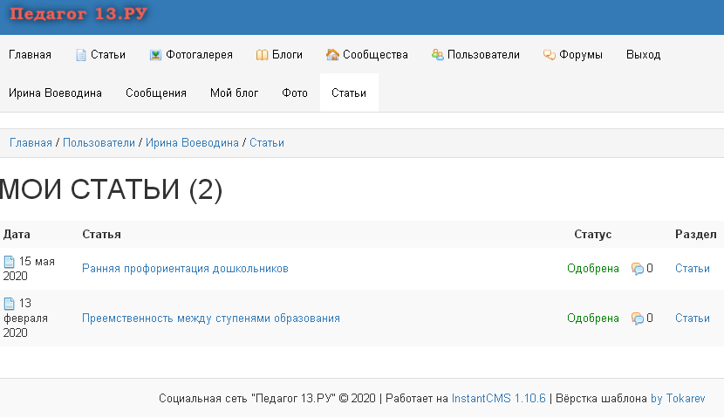
Ссылка на страницу: http://anrom.edurm.ru/users/voevodina06

Slide 36
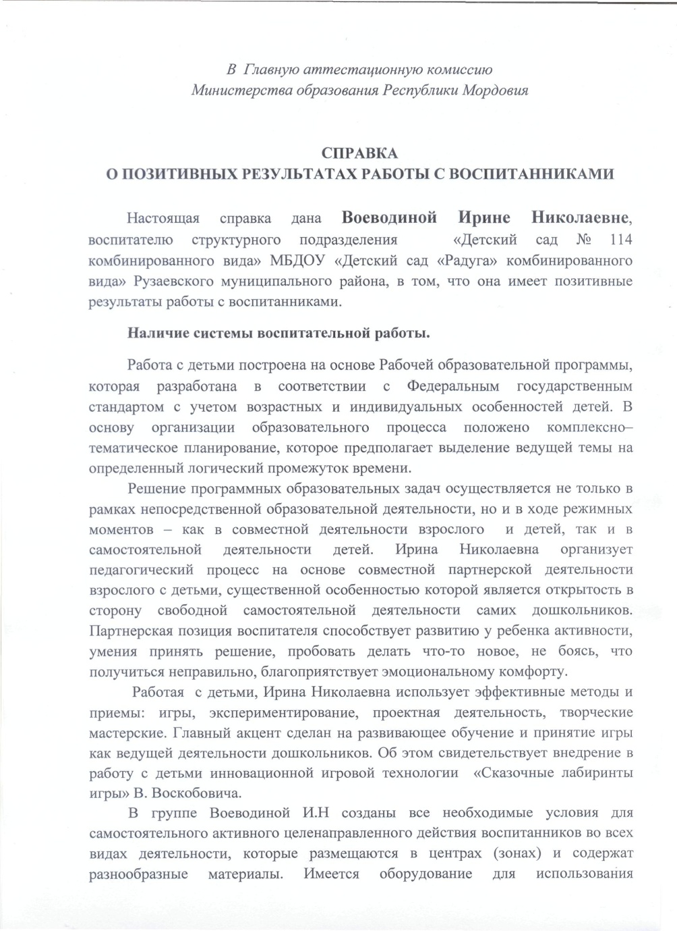
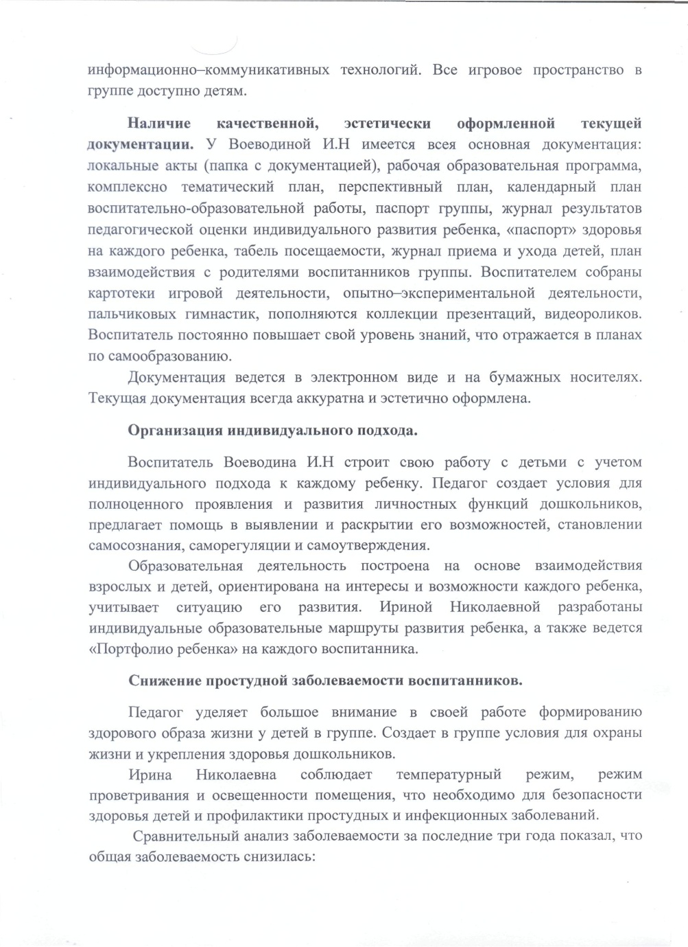
10. ПОЗИТИВНЫЕ РЕЗУЛЬТАТЫ РАБОТЫ С ВОСПИТАННИКАМИ

Slide 37
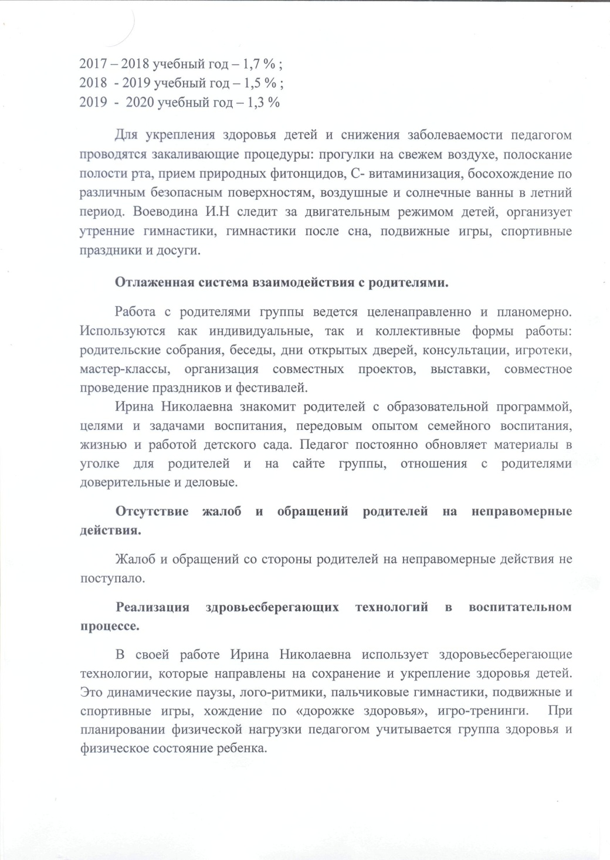
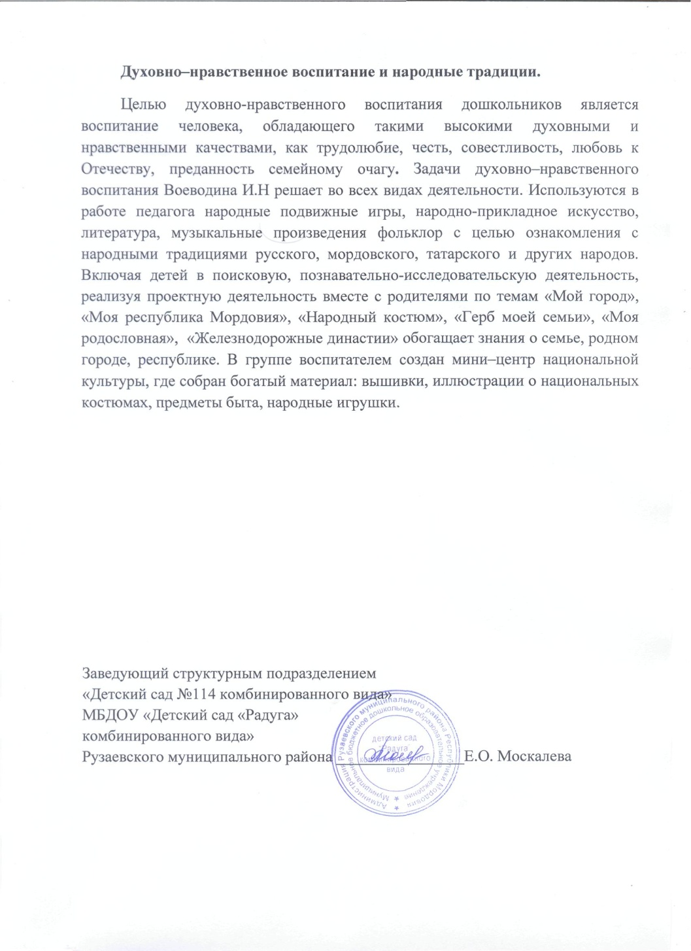

Slide 38
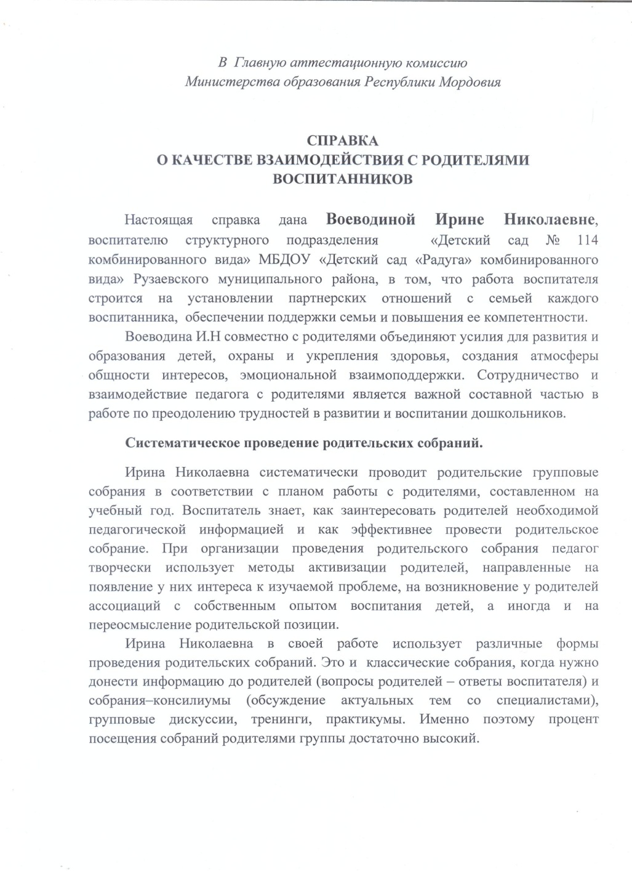
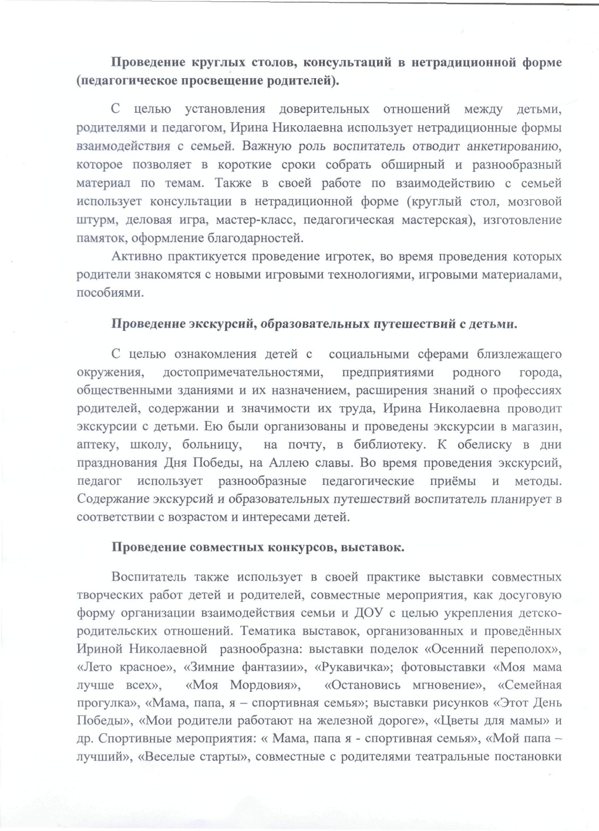
11. КАЧЕСТВО ВЗАИМОДЕЙСТВИЯ С РОДИТЕЛЯМИ

Slide 39
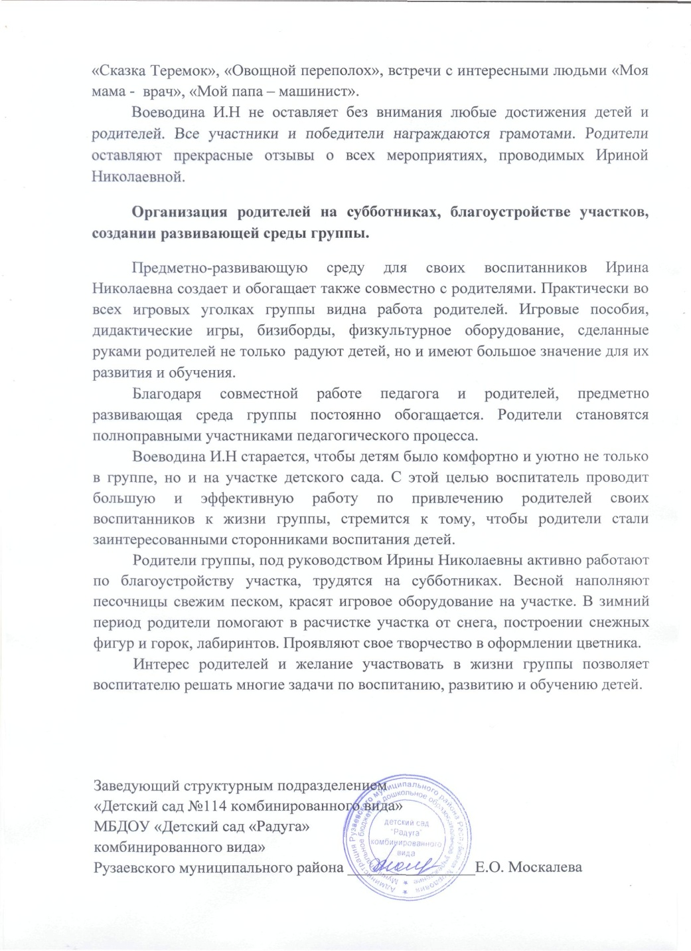
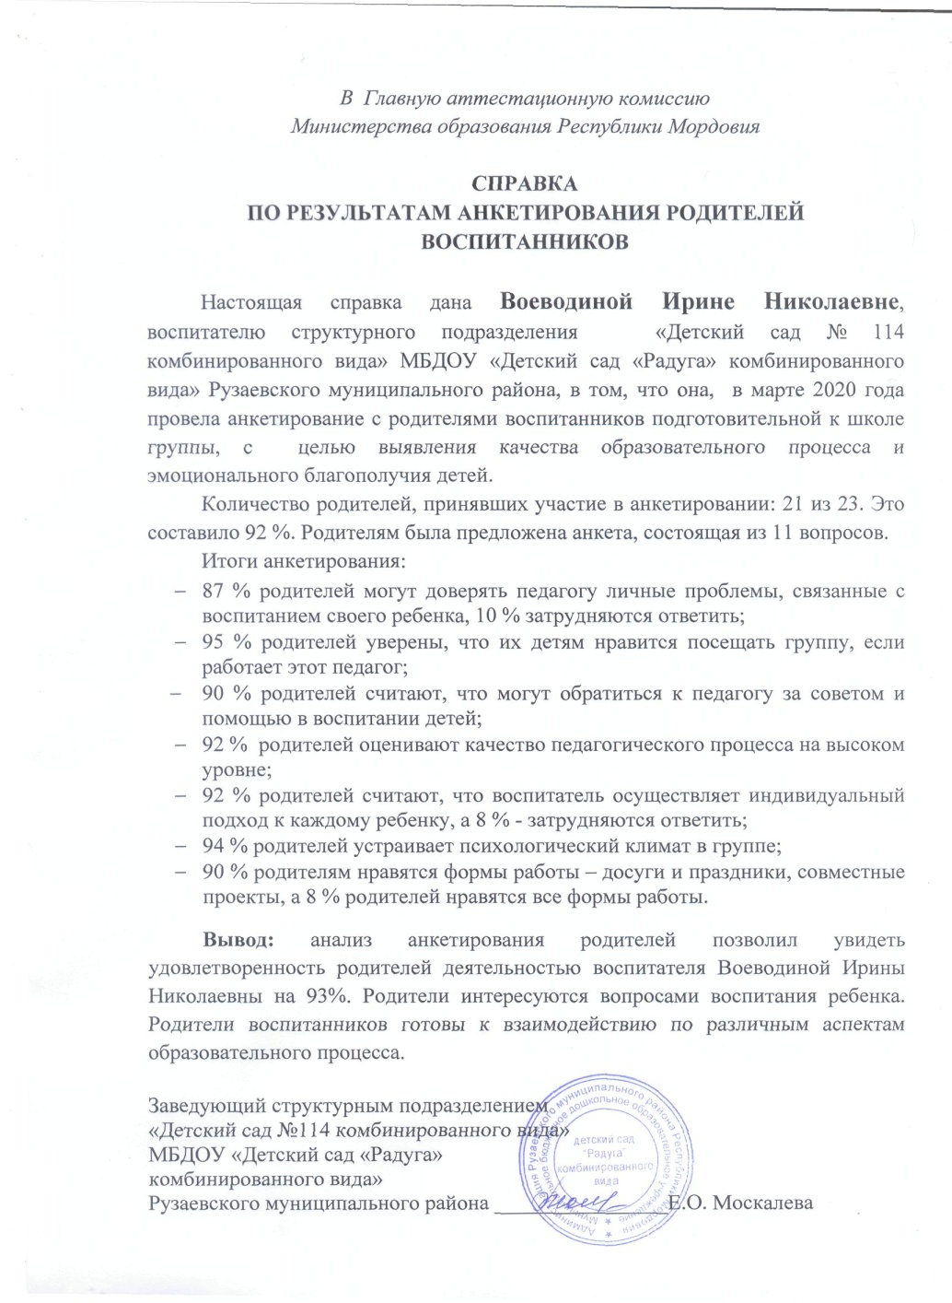

Slide 40
12. РАБОТА С ДЕТЬМИ ИЗ СОЦИАЛЬНО-НЕБЛАГОПОЛУЧНЫХ СЕМЕЙ

Slide 41
13. УЧАСТИЕ ПЕДАГОГА В ПРОФЕССИОНАЛЬНЫХ КОНКУРСАХ
Наименование конкурса | Результат участия | дата
Конкурсы сети Интернет
Всероссийский конкурс профессионального мастерства воспитателей и педагогов ДОУ «Современный детский сад – 2019» (организатор: журнал «Образовательные проекты «Совенок» для дошкольников») | Диплом лауреата | 9.04.2019
Всероссийский педагогический конкурс, номинация «Конспект занятия» (организатор: Всероссийский информационно-образовательный портал «Академия педагогических проектов Российской Федерации») | Диплом победителя | 18.04.2019
Всероссийский педагогический конкурс «Гражданско-патриотическое воспитание молодого поколения» (организатор: Фонд образовательной и научной деятельности 21 века) | Диплом победителя | 13.03.2020
Муниципальный уровень
Муниципальный конкурс «Воспитатель года- 2019» (организатор: МБДОУ «Радуга» Рузаевского муниципального района) | Диплом участника | 29.03.2019
Республиканский уровень
Республиканский конкурс творческих идей «Идея PROF» (организатор: МРИО город Саранск) | Диплом участника | 2017 г.
Конкурс «Лучший педагогический работник образовательного учреждения ОАО «РЖД» | Диплом участника (приказ) | 18.10.2016

Slide 42
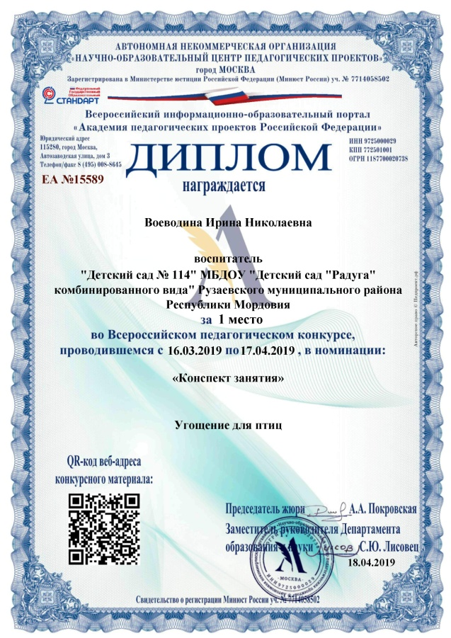
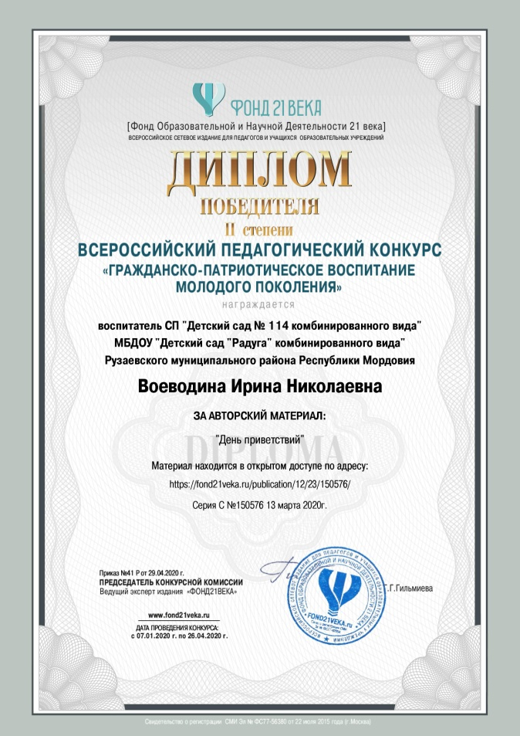
ПОБЕДЫ В КОНКУРСАХ НА ПОРТАЛАХ СЕТИ ИНТЕРНЕТ

Slide 43
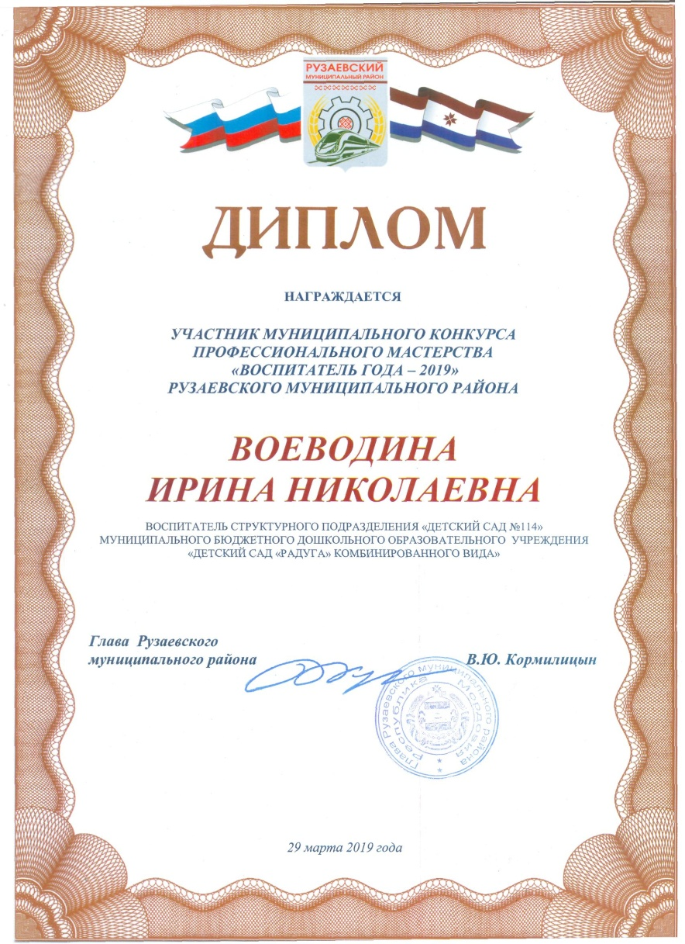
УЧАСТИЕ В ОЧНЫХ МУНИЦИПАЛЬНЫХ КОНКУРСАХ

Slide 44
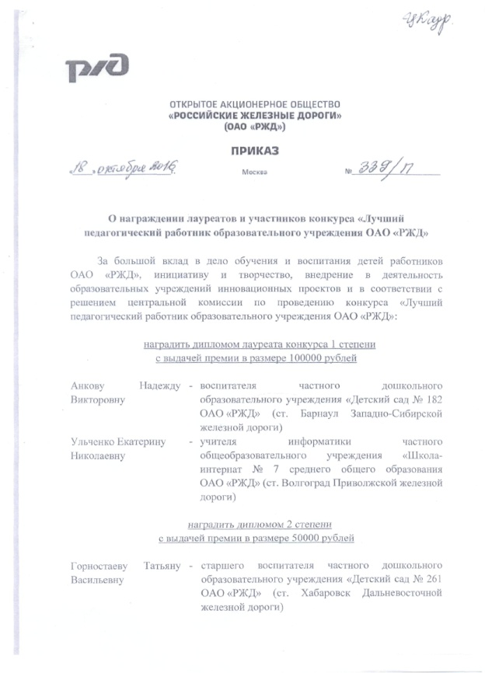
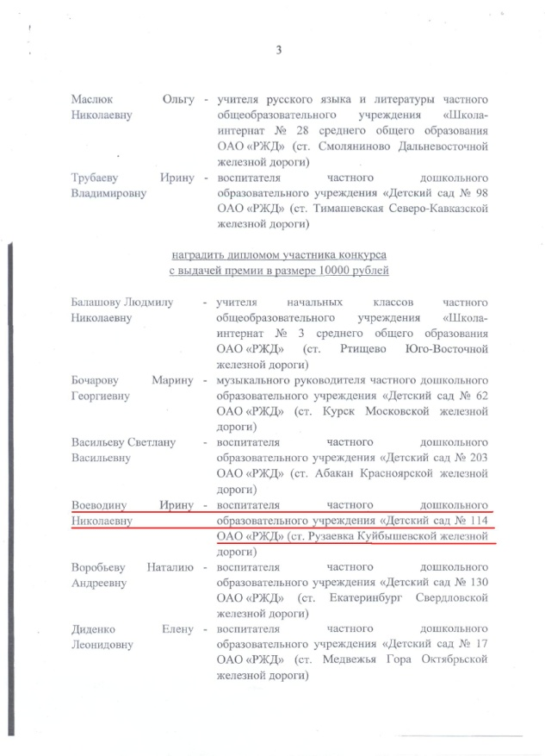
УЧАСТИЕ В ОЧНЫХ КОНКУРСАХ РЕСПУБЛИКАНСКОГО УРОВНЯ

Slide 45
14. НАГРАДЫ И ПООЩРЕНИЯ
дата | Поощрение | Кем выдано
С сайтов сети Интернет
25.07.2018 | Благодарность за подготовку дипломанта всероссийского конкурса «Взгляд из космоса» | Сайт «Центр роста талантливых детей и педагогов Энштейн»
12.10.2019 | Благодарственное письмо за помощь в организации олимпиады «Юный предприниматель» | Платформа «Учи.ру»
Муниципальный уровень
04.10.2017 | Почетная грамота за добросовестный труд в сфере образования и значительные успехи в воспитании подрастающего поколения | Администрация городского поселения Рузаевка, Распоряжение № 149 р
01.06.2017 | Благодарность за подготовку участников конкурса рисунков «Мир глазами детей» | Общественная организация ППО «РОСПРОФЖЕЛ» Эксплуатационного локомотивного депо Рузаевка
Республиканский уровень
14.01.2020 | Благодарность за участие в профориентационном проекте Новогоднее письмо Деду Морозу «Моя профессия – мое будущее» | МГПИ имени М.Е.Евсевьева
01.06.2018 | Благодарность за активное сотрудничество в рамках ранней профориентации детей на профессии железнодорожного транспорта | Пензенское подразделение «Куйбышевский учебный центр профессиональных квалификаций» ОАО «РЖД»
Российский уровень
27.04.2017 | Благодарность за активное участие в Всероссийском конкурсе детского рисунка в рамках VI Международной научно-практической конференции «Воспитание и обучение детей младшего возраста» | МГУ имени Ломоносова
20.08.2018 | Благодарность за участие во Всероссийском форуме работников дошкольного образования «Ориентиры детства» | Организационный комитет форума «Ориентиры детства»

Slide 46
ПООЩРЕНИЯ С САЙТОВ И ПОРТАЛОВ СЕТИ ИНТЕРНЕТ

Slide 47
ПООЩРЕНИЯ МУНИЦИПАЛЬНОГО УРОВНЯ

Slide 48
ПООЩРЕНИЯ РЕСПУБЛИКАНСКОГО УРОВНЯ

Slide 49
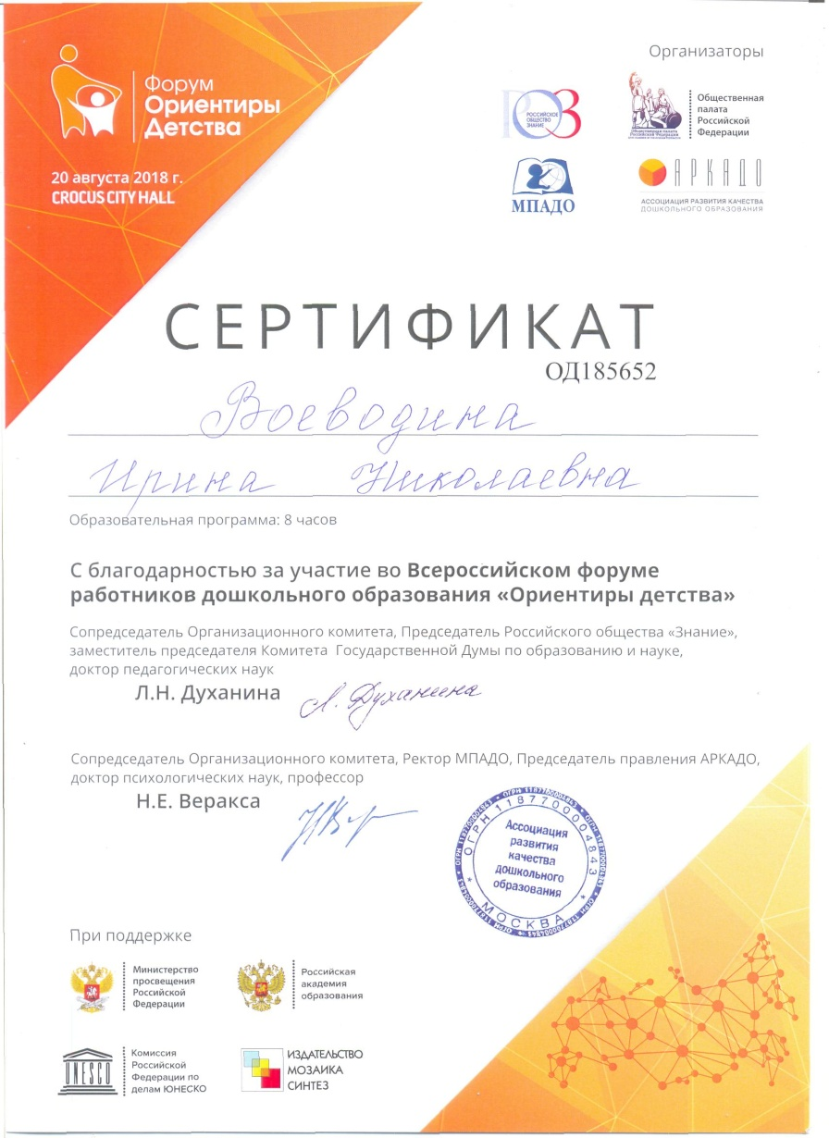
ПООЩРЕНИЯ РОССИЙСКОГО УРОВНЯ

Slide 50
СПАСИБО ЗА ВНИМАНИЕ

